Slide 1
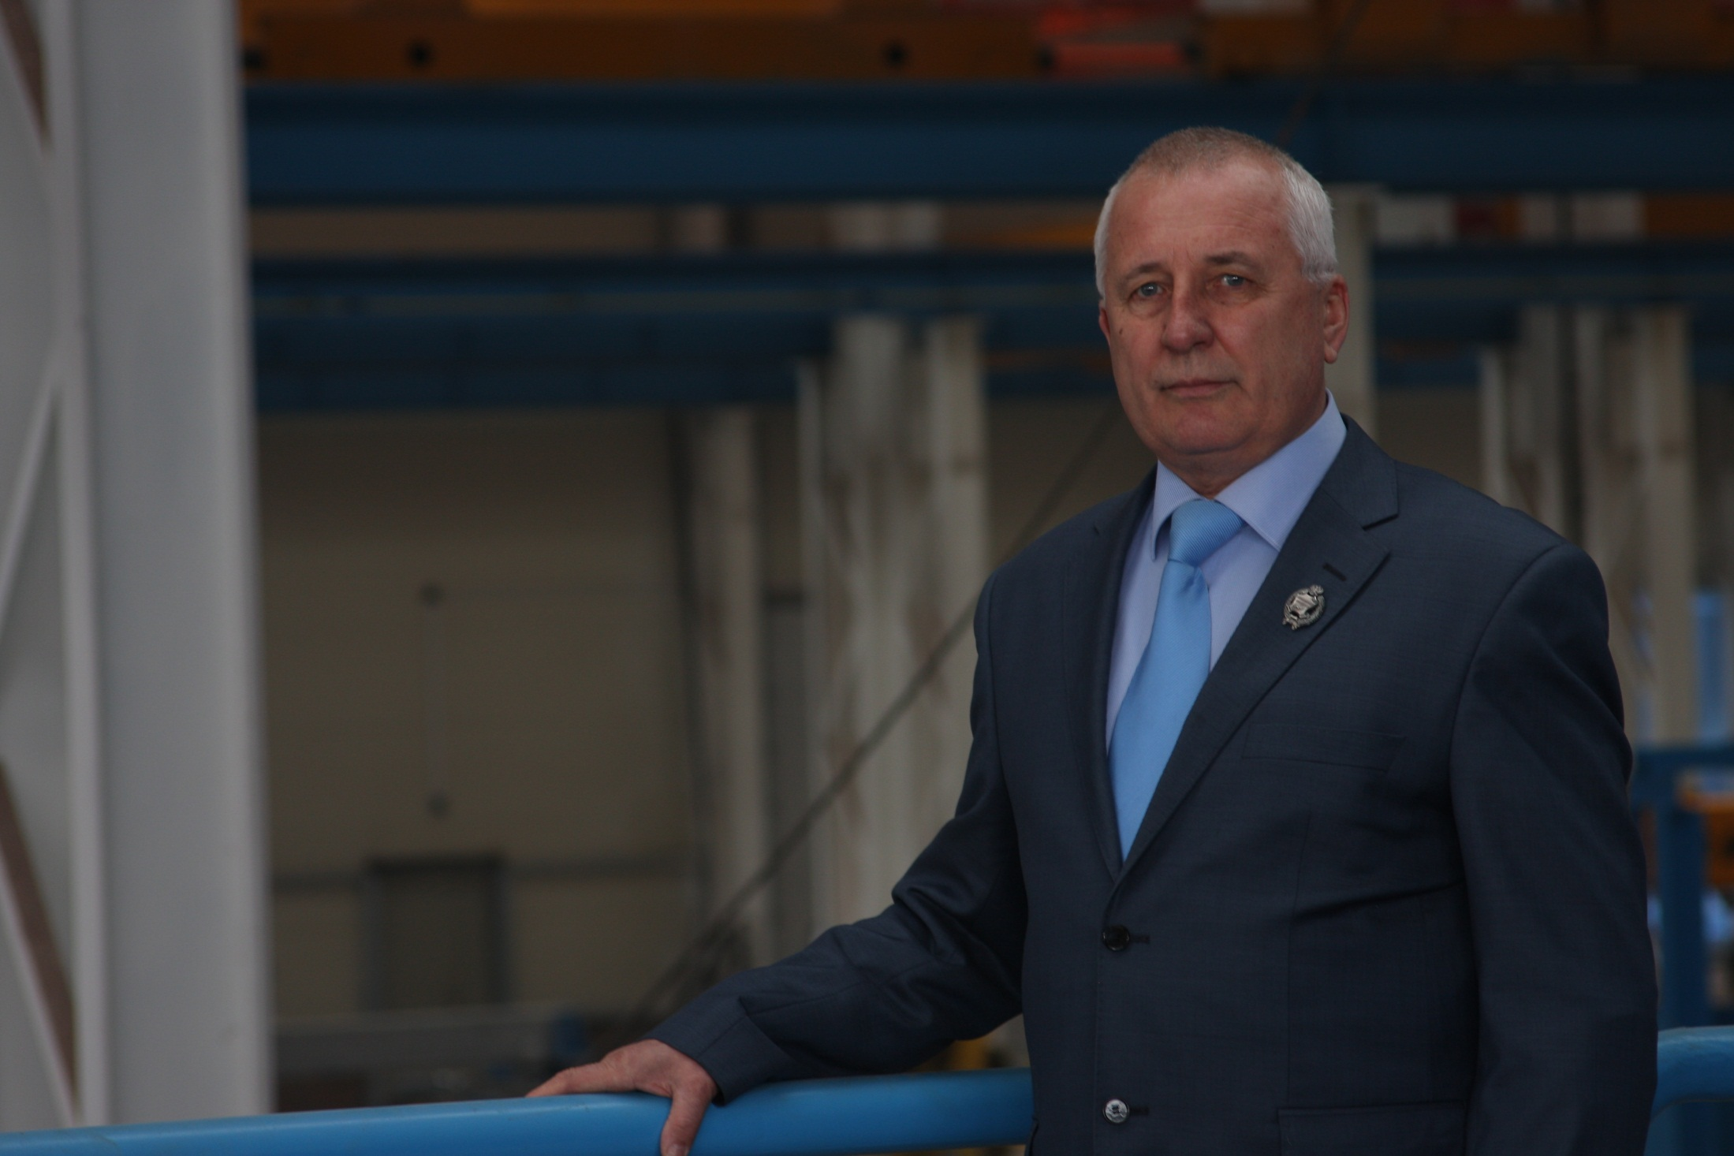
Щербина Александр Иосифович
Родился в 1951 году на Украине
в Кировоградской области.
Окончил Куйбышевский плановый институт (специальность «экономист»). Работал механиком в Ульяновском управлении механизации № 2, в «Главульяновскстрое», в Строительно-монтажном тресте № 4. С 2000 года – в ОАО КТЦ «Металлоконструкция», занимает должность заместителя
генерального директора.
Награждён: нагрудным знаком «Почётный строитель России», государственной наградой - почётным званием «Заслуженный строитель Российской Федерации».
Женат, двое сыновей, внук и внучка.
www.ktc.ru
Щербина Александр Иосифович

Slide 2
АО «КТЦ» «Металлоконструкция» − одно из ведущих российских предприятий на рынке металлопроката, специализирующееся на производстве стальных гнутых профилей, мостовых и дорожных ограждений. На сегодняшний день эта многопрофильная компания является лидирующим российским производителем мостовых и дорожных ограждений, имеет филиалы по всей стране и снабжает своей продукцией более 60 регионов России и ближнее зарубежье.
www.ktc.ru
Щербина Александр Иосифович

Slide 3
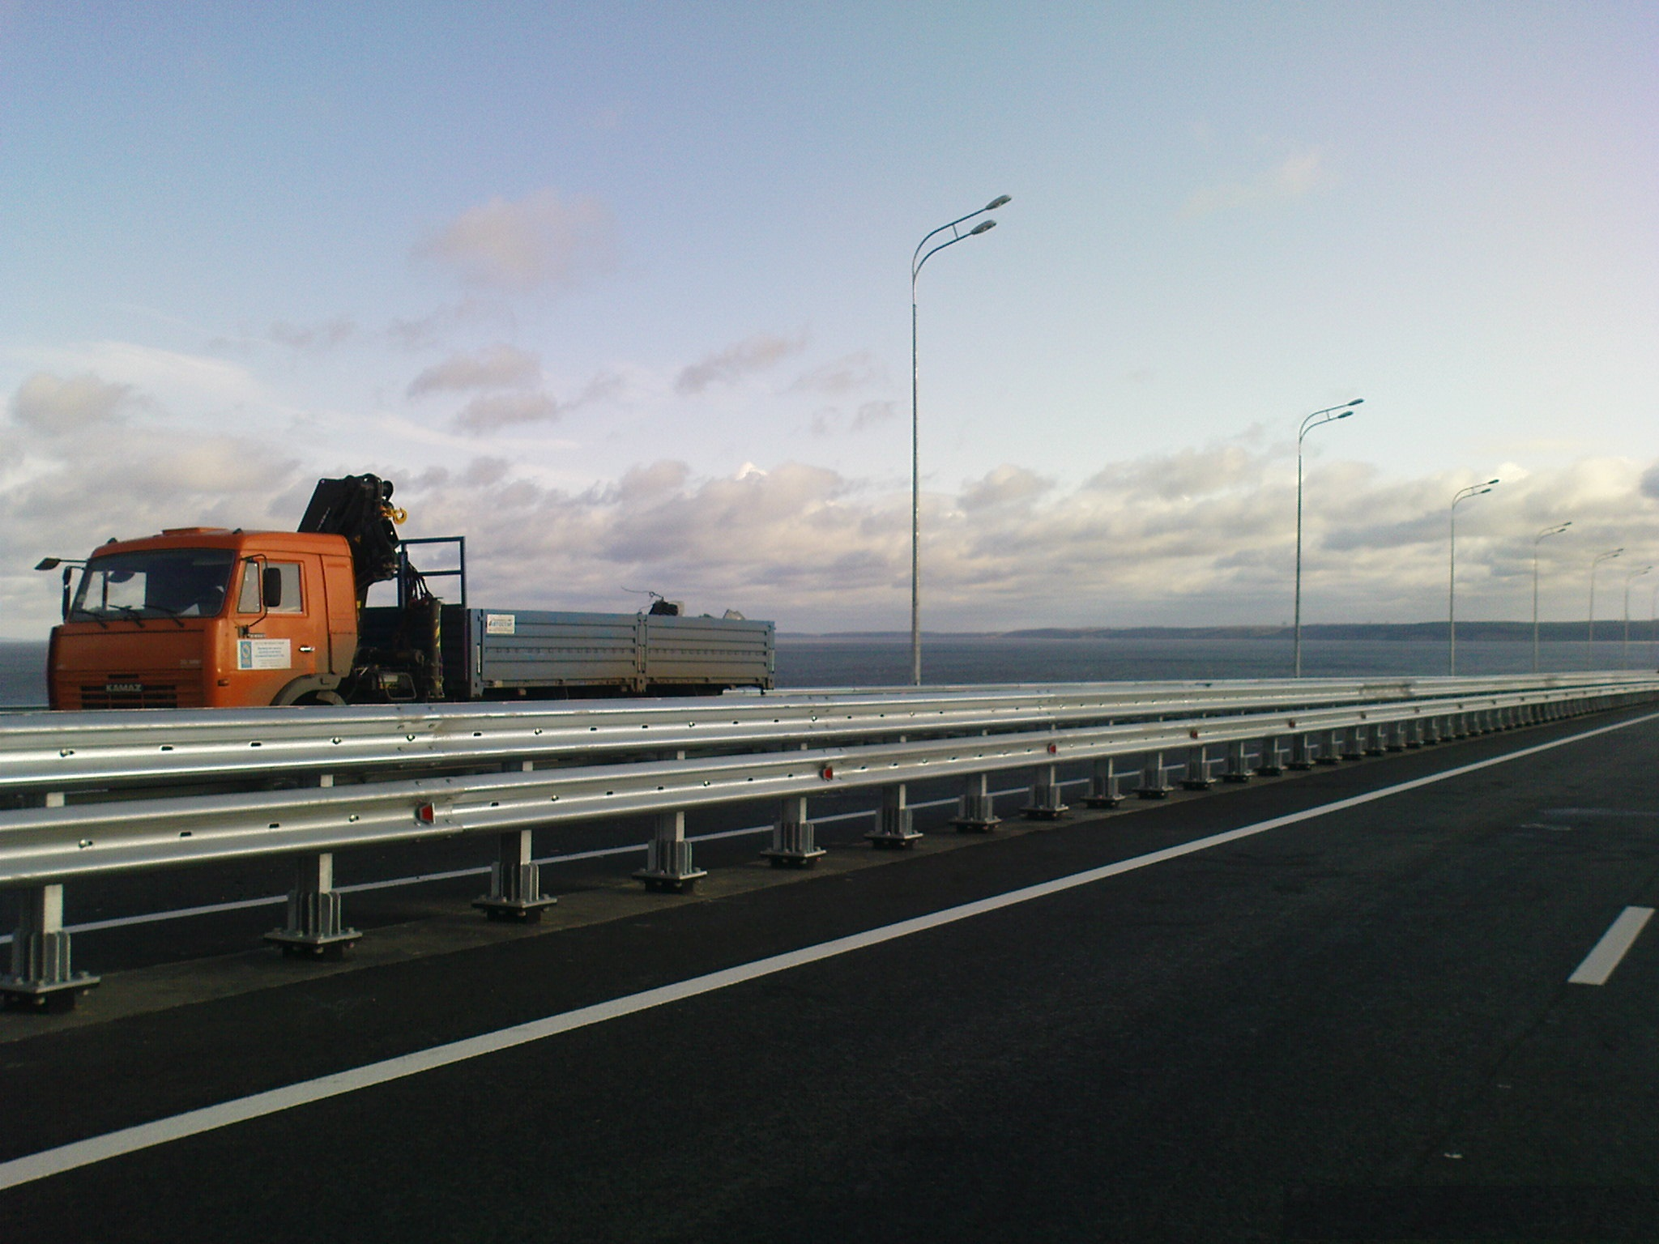
ОА «КТЦ «Металлоконструкция»
«Президентский» мост в городе Ульяновске. Выполненная работа.
Александр Иосифович за время своей работы проявил себя только с положительной стороны, принимал активное участие в создании, развитии и становлении АО «КТЦ» «Металлоконструкция».
Обладает большими организаторскими способностями.
Способен мобилизовать коллектив на выполнение
любых производственных задач.
При участии
Александра Иосифовича
АО КТЦ «Металлоконструкция» стало
одним из ведущих предприятий в области
производства, монтажа дорожных и мостовых
ограждений барьерного типа, опор и гофроконструкций.
www.ktc.ru
Щербина Александр Иосифович

Slide 4
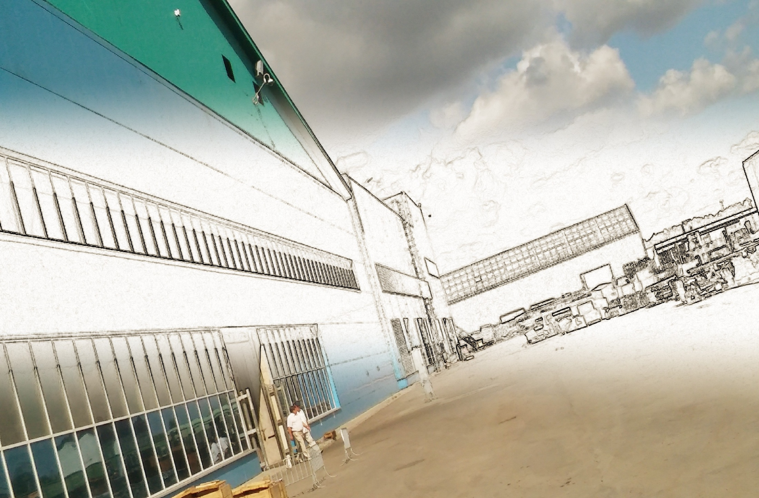
ОА «КТЦ «Металлоконструкция»
Александр Иосифович ведёт чёткий контроль и управление деятельностью всех производственных участков и складского хозяйства. Систематически проверяет выполнение заданий бригадами. Следит за результатами и эффективностью производственной деятельности предприятия.
Доброжелателен и деликатен в общении с подчинёнными и окружающими людьми. Может найти подход к любому человеку.
www.ktc.ru
Щербина Александр Иосифович

Slide 5
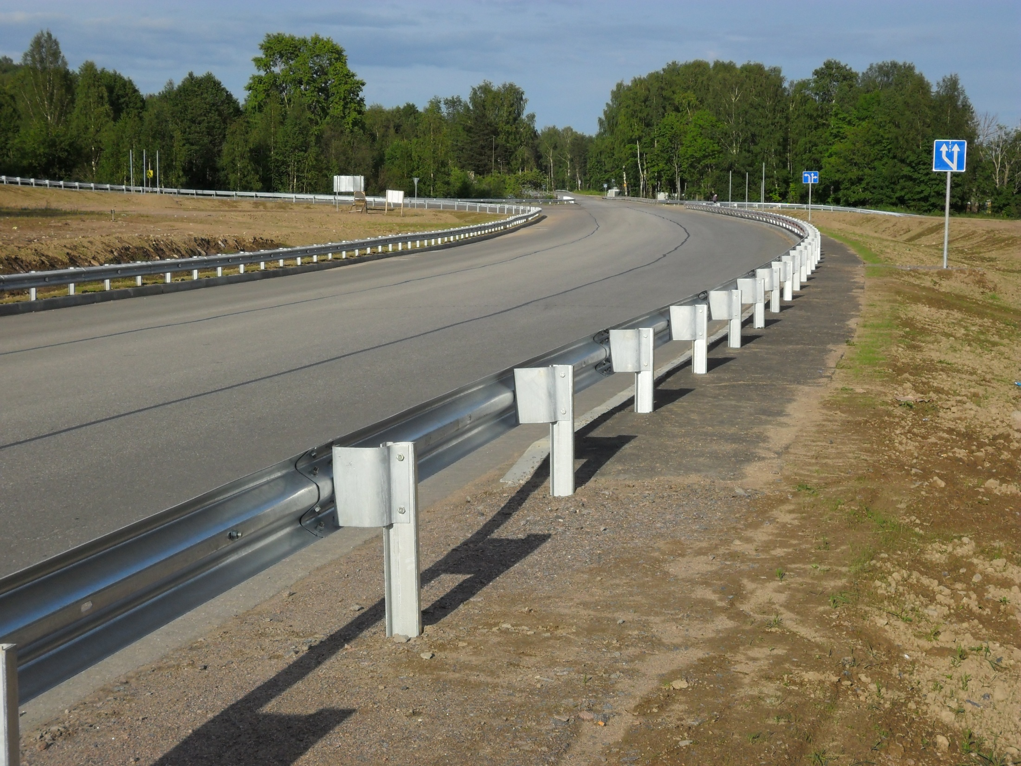
Тысячи километров дорог, способных «прощать ошибки»
Произведено
порядка
65 тысяч тонн
барьерных ограждений
Продукция
поставлена в десятки регионов
России и ряд стран ближнего зарубежья
Установлено около
100 тысяч метров дорожного и мостового ограждения
,,
За 2015 год

Slide 6
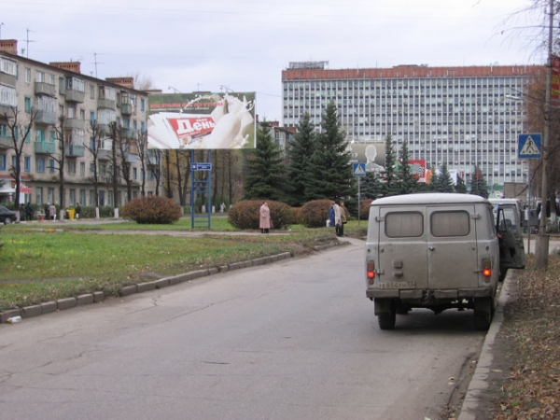
ОА «КТЦ «Металлоконструкция»
Предприятие в лице Щербины Александра Иосифовича уделяет большое внимание социальной ответственности и благотворительности: подарило городу часовню, оказывает помощь детским домам, спонсирует детский сад, жертвует средства на строительство храмов, помогает детям-инвалидам и, конечно, своим сотрудникам.
Часть полученной прибыли предприятия используется на социально-экономическое развитие региона, были выделены средства на:
проведение капитального ремонта дороги общего пользования площадью 7 тыс. м² в Засвияжском районе г. Ульяновска на сумму 5 млн. руб.;
благоустройство и озеленение территории по улице 50 лет ВЛКСМ на сумму 50 тыс. руб.;
регулярную спонсорскую помощь Военному комиссариату г. Ульяновска.
www.ktc.ru
Щербина Александр Иосифович.
Благотворительность

Slide 7
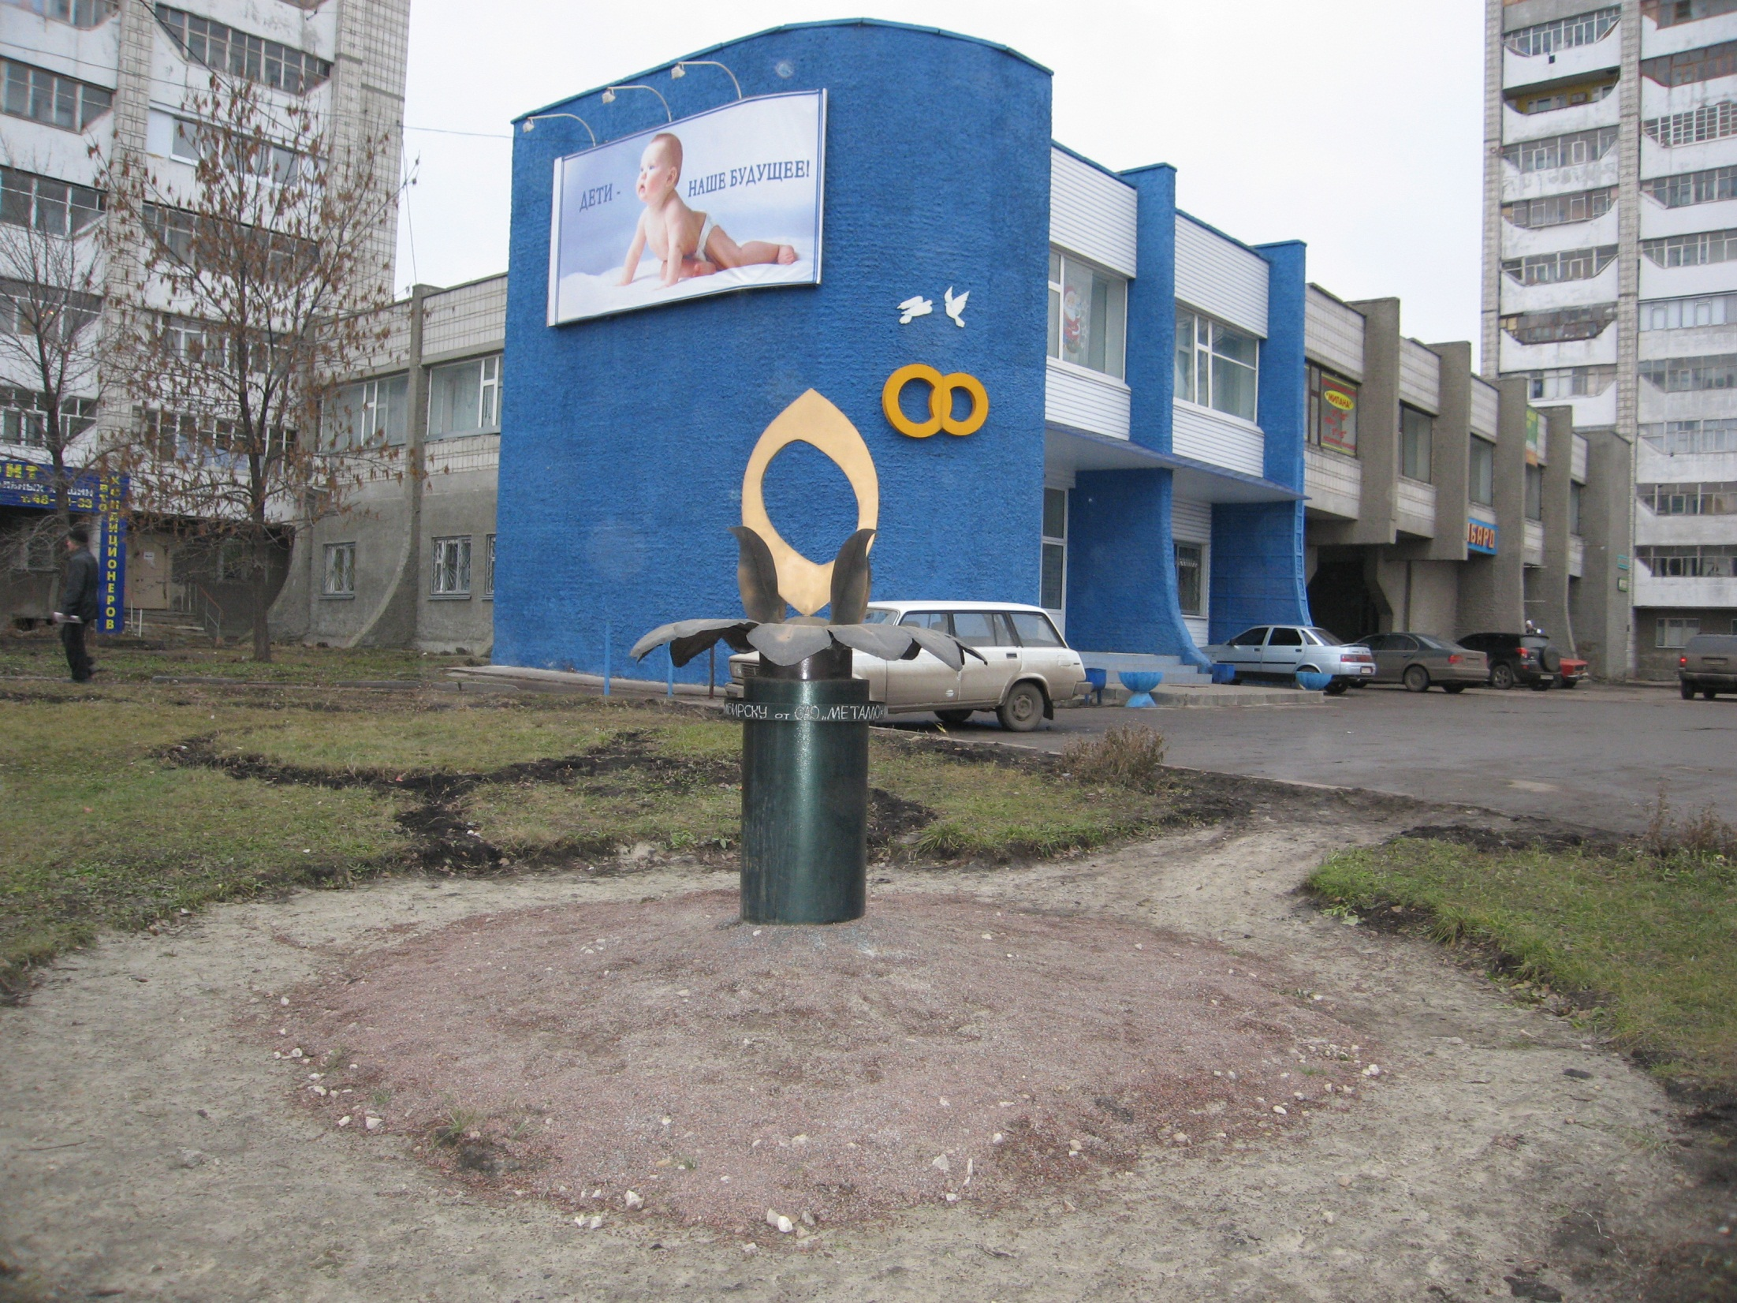
ОА «КТЦ «Металло- конструкция»
Большое внимание уделяется духовно-нравственному и физическому развитию подрастающего поколения, для чего по инициативе Щербины Александра Иосифовича предприятием:
изготовлены купола часовни для Засвияжского района на сумму 540 тыс. руб.;
изготовлены металлоконструкции перекрытия для храма Неопалимая Купина на сумму 380 тыс. руб.;
изготовлено нестандартное спортивное оборудование для комплектации спортивных площадок общеобразовательных школ в рамках программы укрепления материально-технической базы г. Ульяновска «Подарим детям стадион»;
принято участие в реализации проекта «Летний показ на Венце»;
организован капитальный ремонт помещений и кровли детского сада № 60 «Незабудка»;
оказана помощь дому сирот при церкви святителя Филиппа на сумму 830 тыс. руб.;
постоянно оказывается материальная помощь детскому саду № 173 «Лучик»;
оказана финансовая помощь Совету ветеранов и выпускников Ульяновского гвардейского танкового командного училища имени В.И. Ленина для издания книги «Легендарное Ульяновское гвардейское»;
изготовлено и установлено 252 флагштока для школ и гимназий за счёт предприятия;
за счёт личных средств восстановлена церковь в с. Шиловка Сенгилеевского района;
оказана помощь на операцию и лечение работников предприятия;
выделены средства на приобретение автомобиля «УАЗ» Новодольскому детскому дому «Остров детства»;
в 2012 г. изготовлены рамные опоры для установки систем фото- и видеофиксации нарушений правил дорожного движения в г. Ульяновске (16 рубежей) на сумму 12 млн. руб. в виде благотворительной помощи.
www.ktc.ru

Slide 8
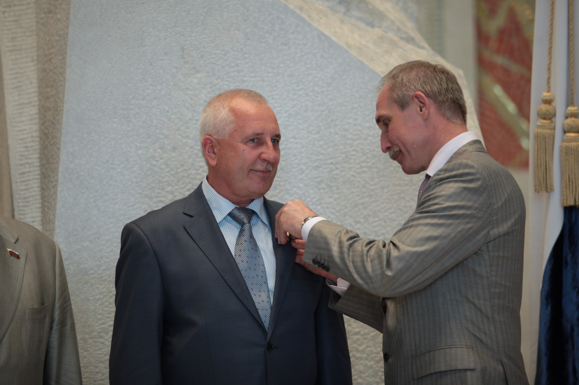
ОА «КТЦ «Металлоконструкция»
Вручение государственной награды - почётного звания
«Заслуженный строитель Российской Федерации»
www.ktc.ru
Щербина Александр Иосифович

Slide 9
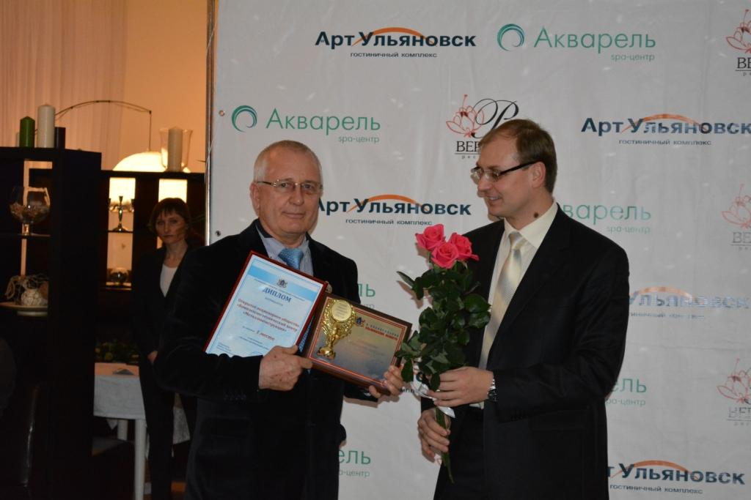
ОА «КТЦ «Металлоконструкция»
Три года подряд: 2013, 2014 и 2015 годы предприятие признавалось победителем областного конкурса «Лучшая организация года» среди крупных и средних предприятий.
www.ktc.ru
Щербина Александр Иосифович

Slide 10
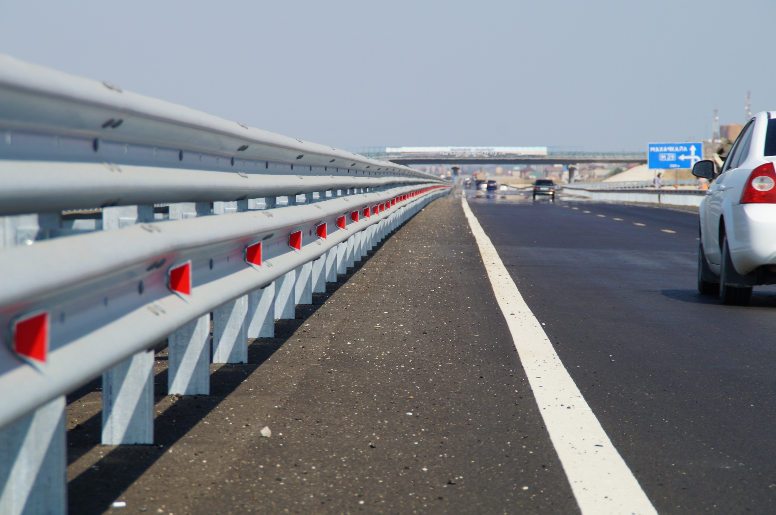
ОА «КТЦ «Металлоконструкция»
Спасибо за внимание!
Подготовил Лавров Максим
Владимирович
Должность Ведущий специалист
Отдел Внешних связей
Телефон 8(8422) 40-71-58
www.ktc.ru
Щербина Александр Иосифович

